Slide 1

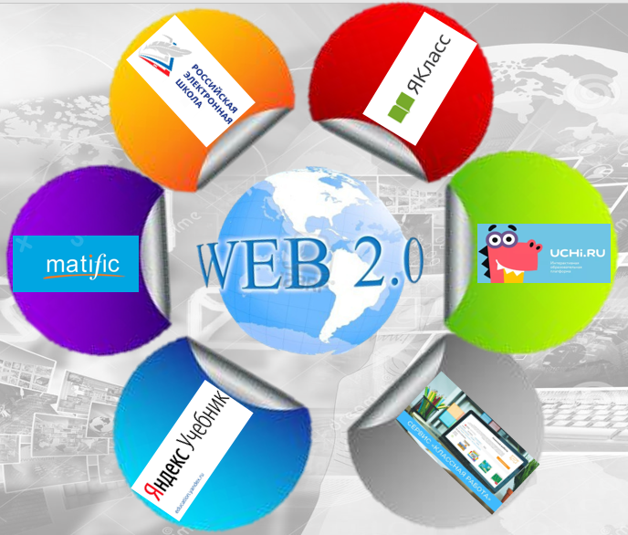
Образовательные ресурсы в сети Интернет
Городская группа педагогов
«Использование цифровых сервисов в образовательной деятельности»

Slide 2
Авторы методического пособия
«Образовательные ресурсы в сети Интернет»
Кравцова Наталья Ивановна | эксперт инновационно-методического отдела | Управление образование г. Стрежевой
Белоус Ирина Петровна | учитель химии | МОУ «СОШ № 2»
Валова Наталья Анатольевна | учитель информатики | МОУ «СОШ № 3»
Вергизова Елена Геннадьевна | учитель информатики | МОУ «Гимназия № 1»
Петрова Людмила Анатольевна | учитель географии | МОУ «СОШ № 3»
Сапронова Светлана Николаевна | учитель математики и информатики | МОУ «СОШ №5»
Соболева Анна Анатольевна | учитель физики | МОУ «СОШ № 2»
Г. Стрежевой 2019 год

Slide 3







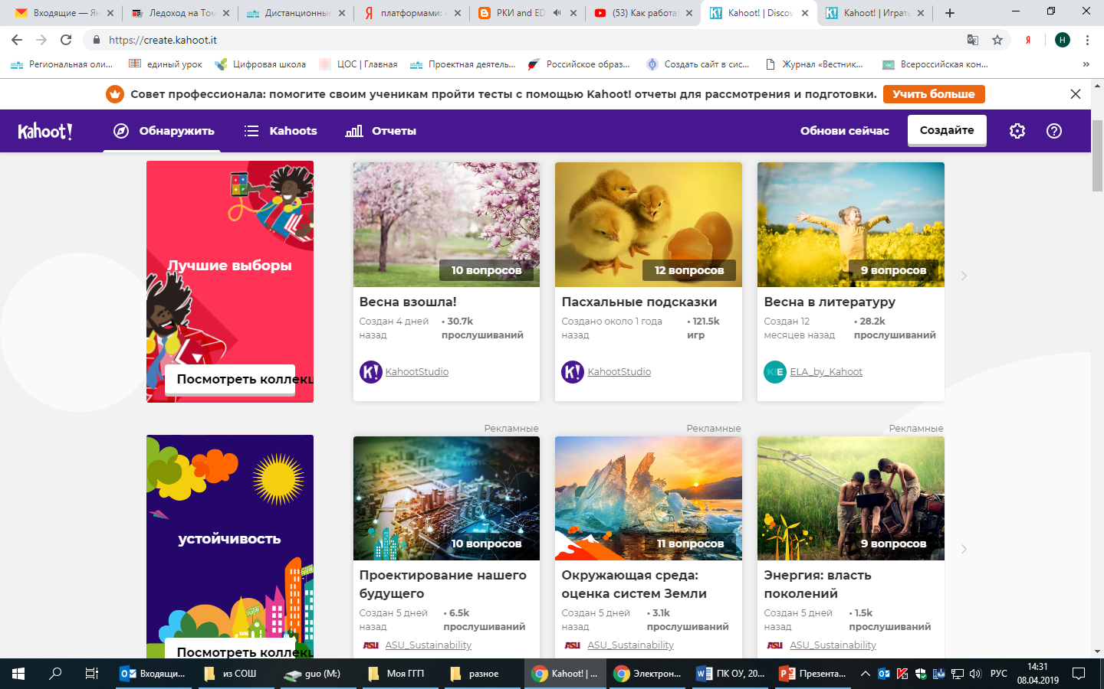



Slide 4

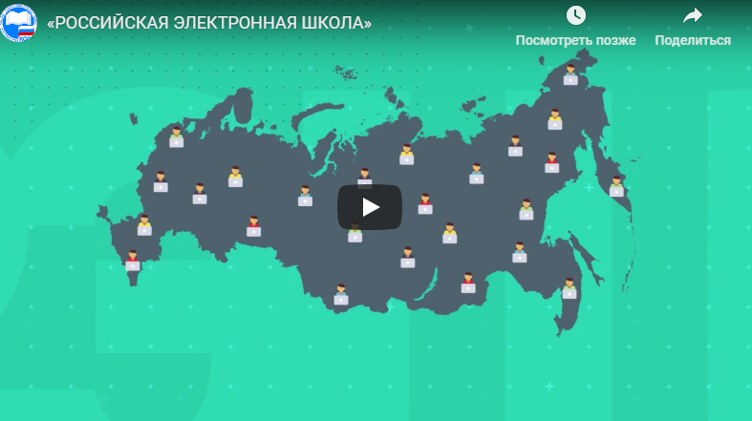
РЭШ направлена на создание завершенного курса интерактивных уроков по всей совокупности общеобразовательных учебных предметов, полностью соответствующего федеральным государственным образовательным стандартам и примерным основным образовательным программам начального общего, основного общего, среднего общего образования, построенного на основе передового опыта лучших учителей России.
Все материалы размещены в открытом доступе в интересах всех обучающихся, в том числе детей с особыми образовательными потребностями и индивидуальными возможностями (одарённые дети, дети-инвалиды, обучающиеся с ограниченными возможностями здоровья, обучающиеся на дому и в медицинских организациях, обучающиеся в форме семейного образования и (или) самообразования; обучающиеся в специальных учебно-воспитательных учреждениях открытого и закрытого типа и обучающиеся, проживающие за пределами Российской Федерации, в том числе соотечественники за рубежом).
для учителей
Информация
для родителей
для учеников

Slide 5

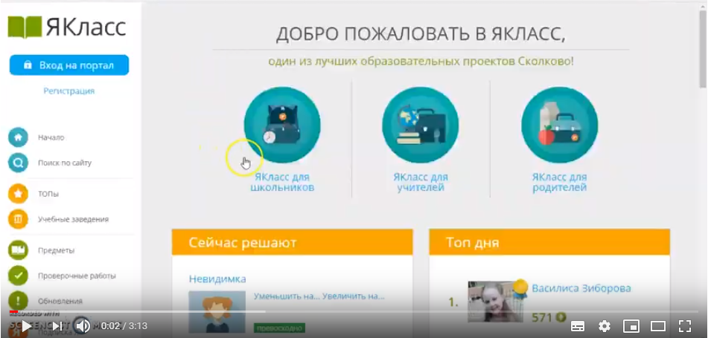
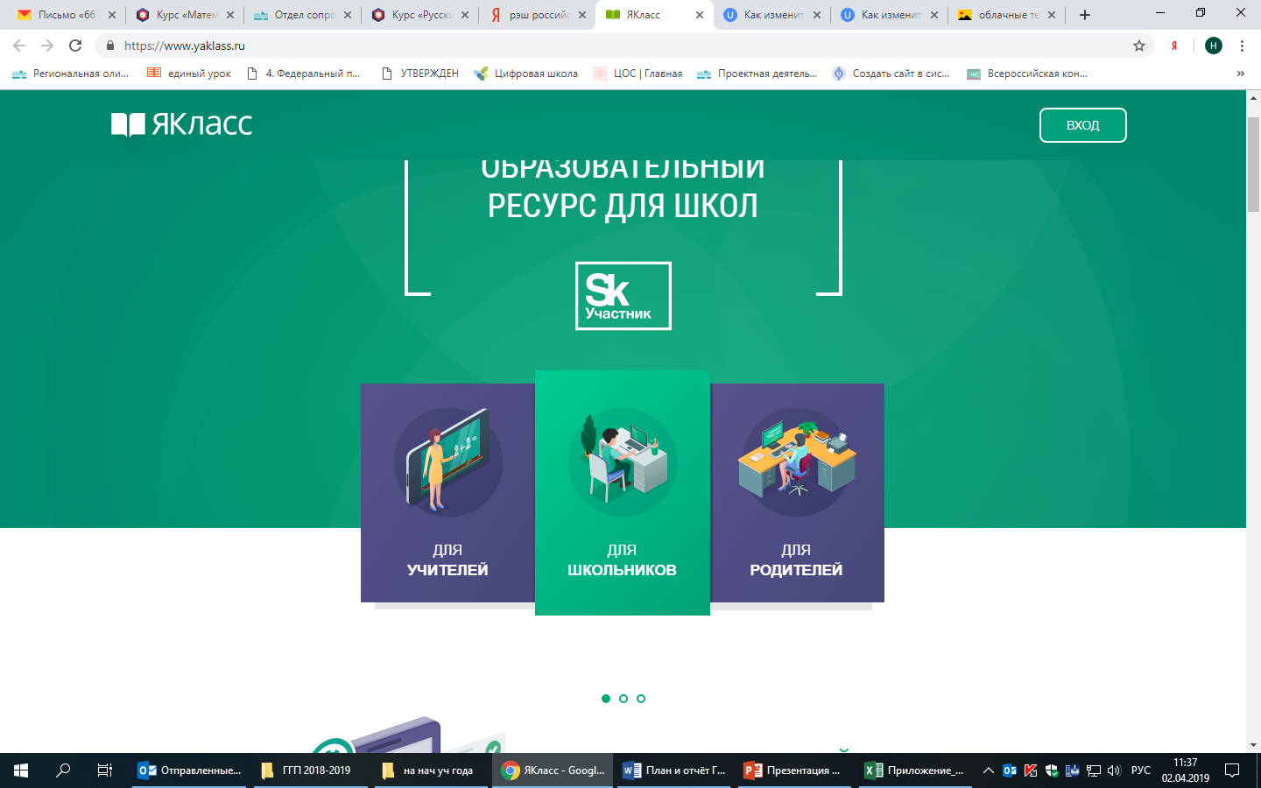
ЯКласс – это образовательный ресурс, разработанный на базе платформы GenExis, полнофункциональной системы обучения и проверки знаний учащихся, совмещённой с электронным журналом. Особенность платформы в том, что она способна генерировать огромное количество задач по любой заданной теме, то есть представляет собой тренажёр с бесконечным числом вариантов.
Я+ не делает вместо ребёнка домашнюю работу, как популярные у школьников решебники, – это бессмысленно и бесполезно с точки зрения усвоения материала.
Я+ объясняет принцип решения задачи на аналогичных примерах, варианты которых генерируются всегда по-разному. Нельзя списать – можно только понять правило и применить его на своём материале.
Я+ заменяет собой репетитора, поскольку даёт шаги решения задачи, включая теоретический и практический материал – всё, что необходимо для усвоения темы. Это своеобразная работа над ошибками, которую школьник может провести самостоятельно и не сделать при этом новых ошибок.
Я+ предлагает более 2 миллионов вариантов заданий с шагами решения по всем основным предметам – по цене одного учебника.
Особая технология GenExis генерирует каждый раз новые задания, что помогает закрепить изученный материал, применив его на множестве различных примеров.
Родители и учитель могут просматривать результаты ученика, получив его разрешение. При этом участие родителей в процессе занятий не требуется.
Я+ сокращает расходы на рабочие тетради и дополнительные учебники – все необходимые материалы доступны в электронном виде в любое время.
Информация

Slide 6

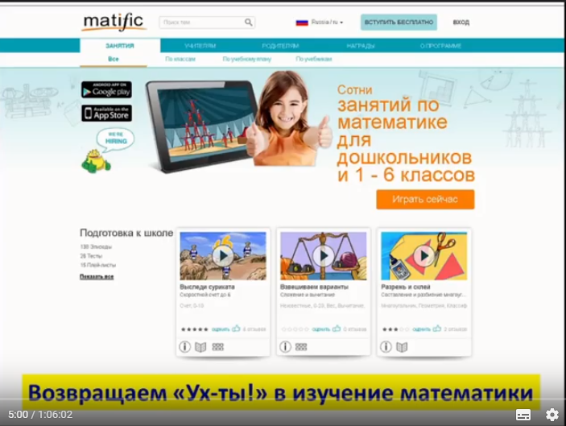
Matific - это коллекция из 700+ обучающих интерактивных занятий и тестов по математике для дошкольников и 1-6 классов. Откройте педагогику, которая принесла Matific признание и уважение учителей по всему миру, а также многочисленные награды.
Придайте мощности Вашим урокам:
- Преподавайте с помощью инновационных технологий в удобной для Вас форме во время урока на интерактивной доске, на компьютере или MAC в классе информатики, или на планшете (iPad, Android) на перемене;
- Повысьте математические способности Вашего класса: Matific доказал, что даже тем, кому математика дается с трудом, начинают показывать успехи;
- Отслеживайте успеваемость каждого ученика и всего класса с нашими детальными отчетами;
- Укрепляйте знания по пройденным урокам в увлекательной игровой форме;
- Разработано с учетом ФГОС, занятия разбиты по темам и привязаны к содержанию наиболее используемых учебников.
для учителей
Информация
для родителей
для учеников

Slide 7

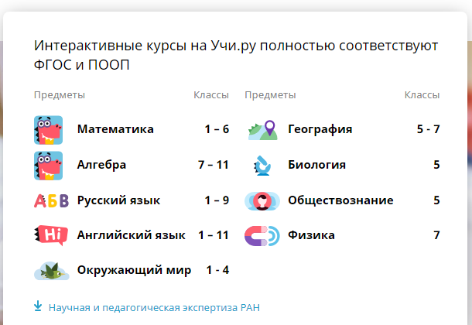
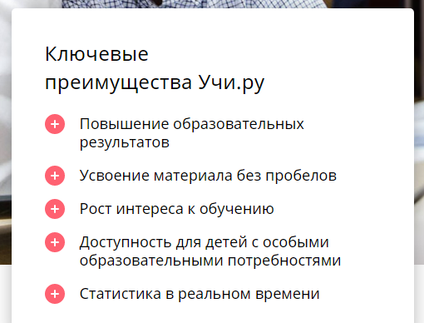
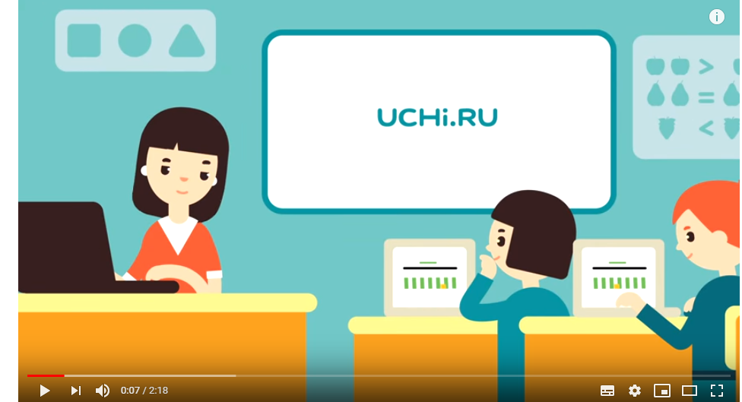
Учи.ру — это отечественная онлайн-платформа, где ученики из всех регионов России изучают школьные предметы в интерактивной форме.
Учи.ру раскрывает потенциал каждого ребенка. Платформа анализирует действия каждого ученика и на основе данных подбирает персональные задания, создавая таким образом индивидуальную образовательную траекторию.

Slide 8

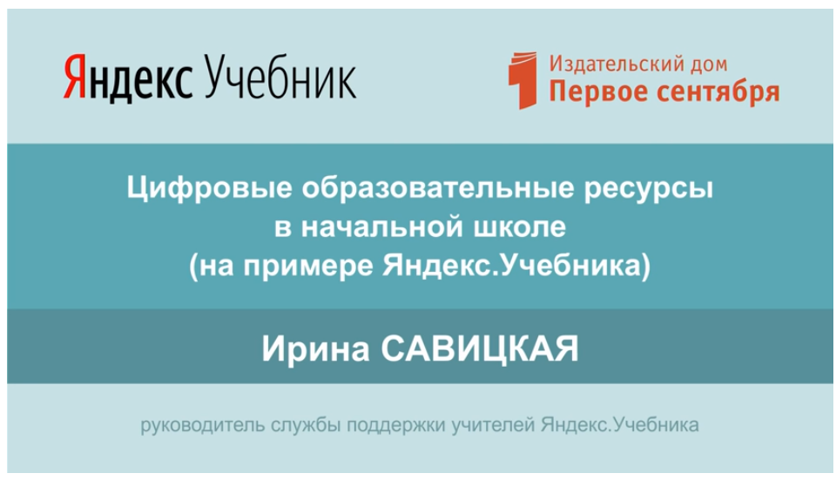
Яндекс.Учебник — это онлайн-сервис для учителя: более 10 000 заданий по математике и русскому языку для 2–4 классов. Они проверяются автоматически, и автоматически же собирается статистика по классу, виден прогресс по каждому ученику.
Преимущества для учеников:
Интересные задания для учеников с интерактивными элементами, повышающими мотивацию и интерес к учебе;
Выполнение заданий в электронном виде занимает меньше времени;
Мгновенное получение результатов после решения.
Преимущества для учителей:
Готовые домашние задания (ГДЗ);
Единый доступ к заданиям из различных учебников и рабочих тетрадей;
Удобный инструмент, позволяющий подготовиться к уроку, вебинару, самостоятельной и контрольной работам;
Инструмент для аналитики, позволяющий отслеживать индивидуальную успеваемость ученика;
Инструмент для автоматизированной проверки домашних работ.

Slide 9
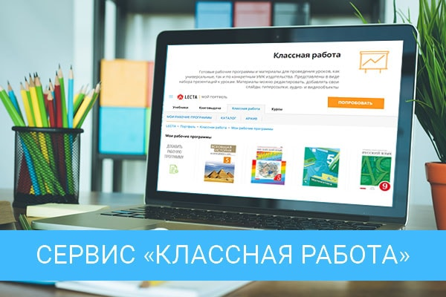
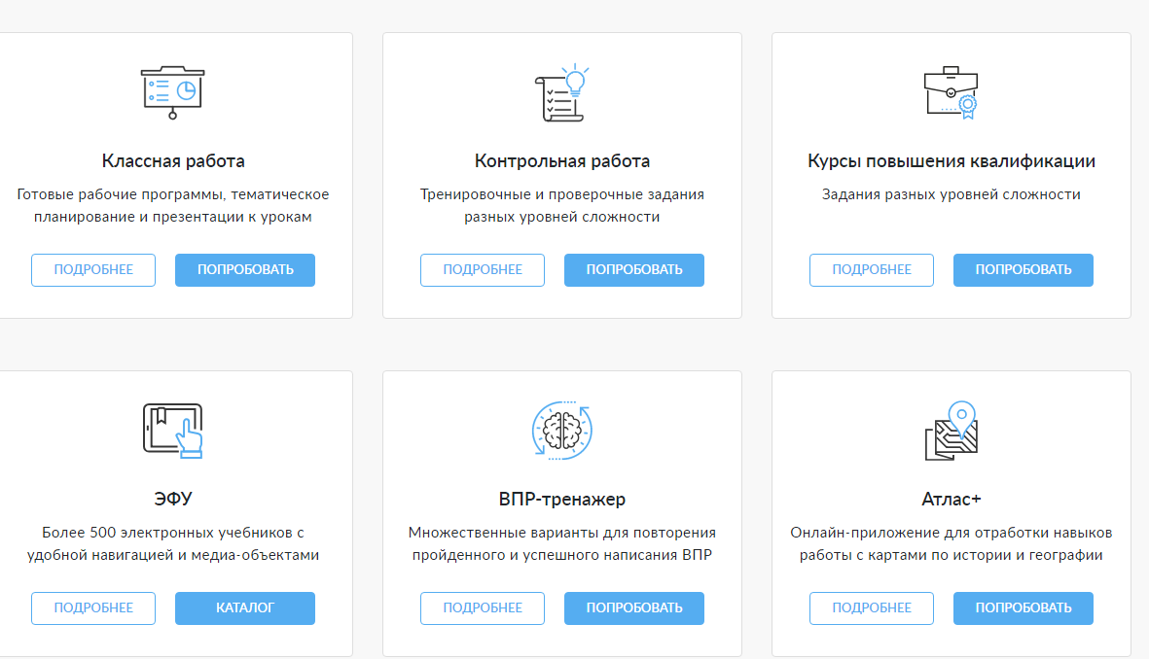
Сервис «Классная работа» специально для учителей, которые стремятся сделать свои уроки ещё интереснее.
Сервис содержит календарно-тематическое планирование, технологические карты и презентации для занятий с 1 по 11 класс. Все материалы можно использовать в исходном виде или редактировать, продумывая каждую деталь. Среди готовых уроков есть универсальные, подходящие к любой учебной программе, и уникальные, разработанные по УМК корпорации «Российский учебник».
Основные преимущества «Классной работы»:
Бесплатное использование сервиса
Шаблоны тематического планирования, которые осталось только распечатать
Технологические карты и наглядные презентации с десятками медиа-объектов
Качественные материалы, прошедшие проверку на соответствие программе
Разработка собственных презентаций из готовых элементов
Использование слайдов на компьютерах, планшетах или интерактивных досках

Slide 10
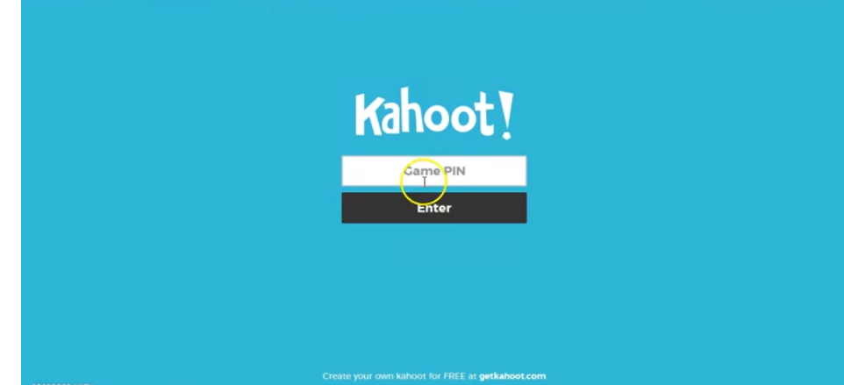
Платформа: «Kahoot!»
Итак, что же такое Kahoot?
Kahoot — это сервис для создания викторин, тестов и дидактических игр.Использование этого сервиса может быть хорошим способом получения обратной связи от учащихся.
Создавать кахуты очень легко и, самое главное, студентам очень нравится. Kahoot отражает систему BYOD (когда смартфоны становятся инструментом, а не помехой на занятии).
Как работает кахут?
Преподаватель создает опрос, викторину, задания или тесты на сайте.
Когда преподаватель приходит в аудиторию, он открывает сайт и выбирает то задание, которое он создал для своих учащихся.
Учащиеся в классе используют свои смартфоны или планшеты в качестве «пульта» для ответов.
Можно создавать «кахуты» по грамматике, лексике, истории, страноведению или любым другим предметам и наукам.
https://create.kahoot.it/login

Slide 11

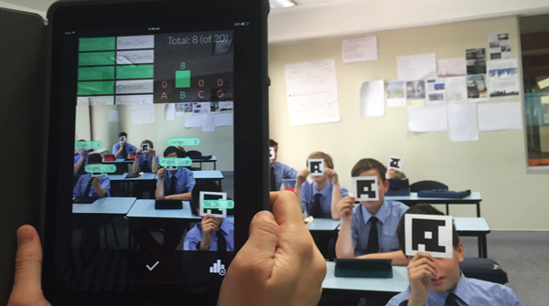
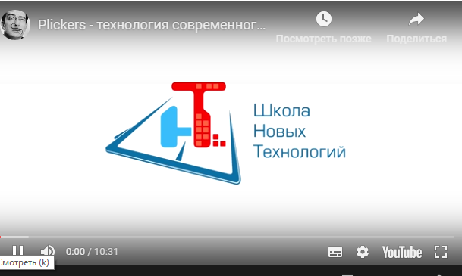
Plickers — это удобное приложение для молниеносной оценки знаний студентов прямо на уроке. Провести опрос целого класса можно буквально за полминуты. Все что вам нужно — это распечатанные листочки для каждого ученика в классе и свой телефон или планшет (ученикам он не нужен).
Возможности приложения?
Полная вовлеченность класса
Анонимность голосования
Невозможность исправить ответ после того, как вопрос принят.
Информация
для учителей

